Slide 1
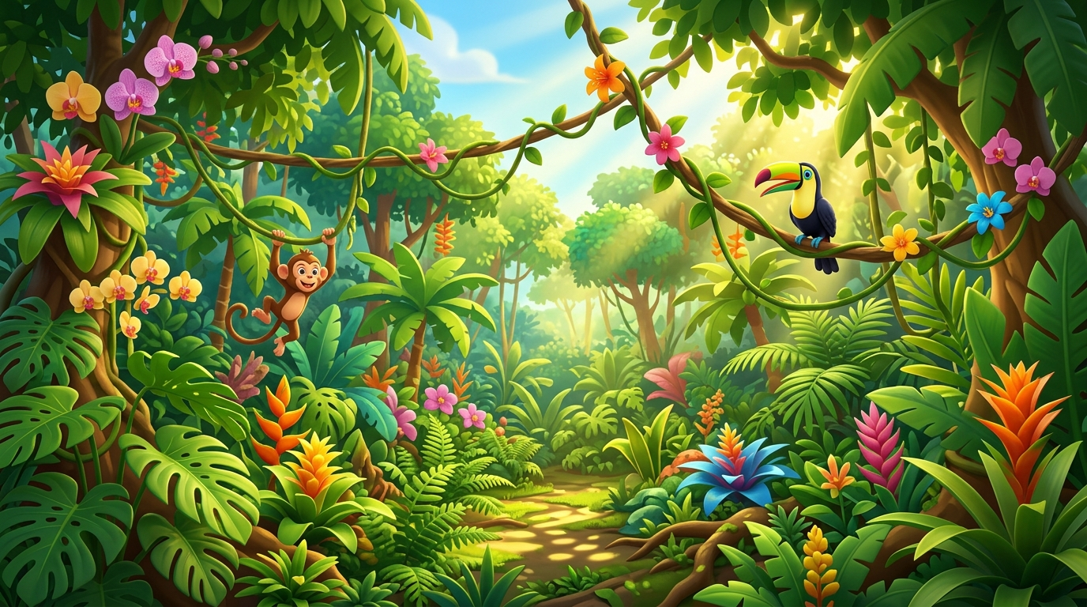

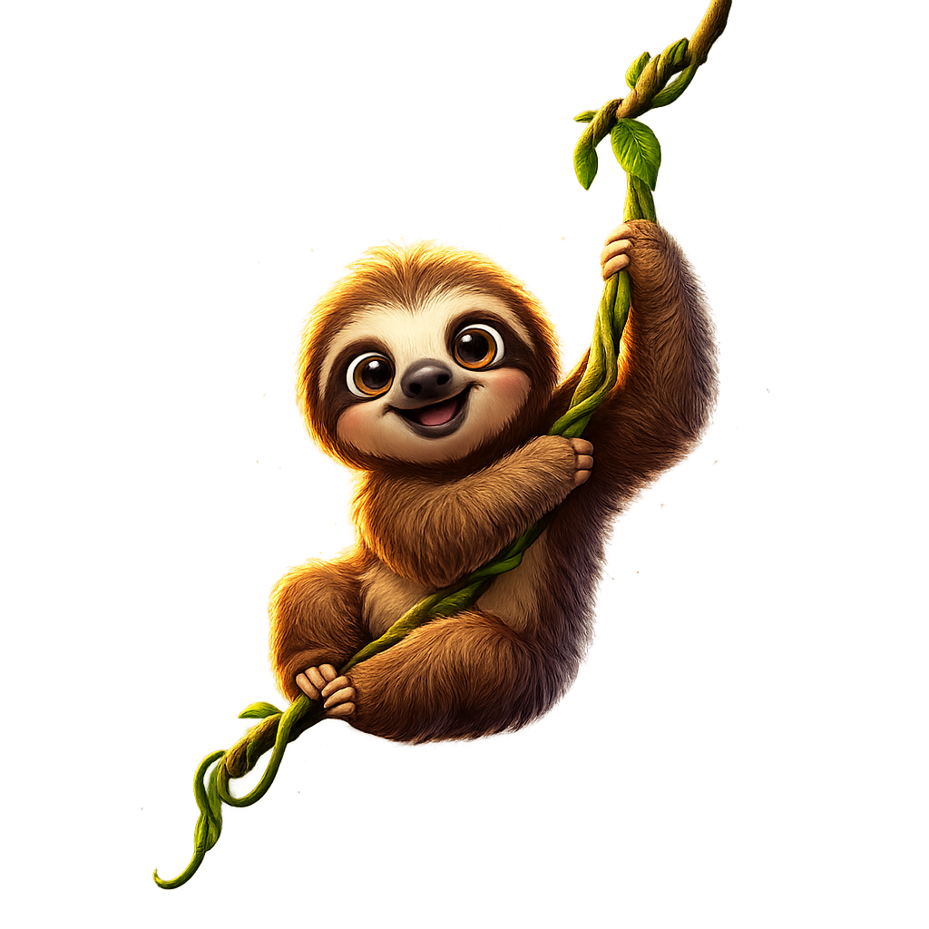
Приключение в джунглях

Slide 2
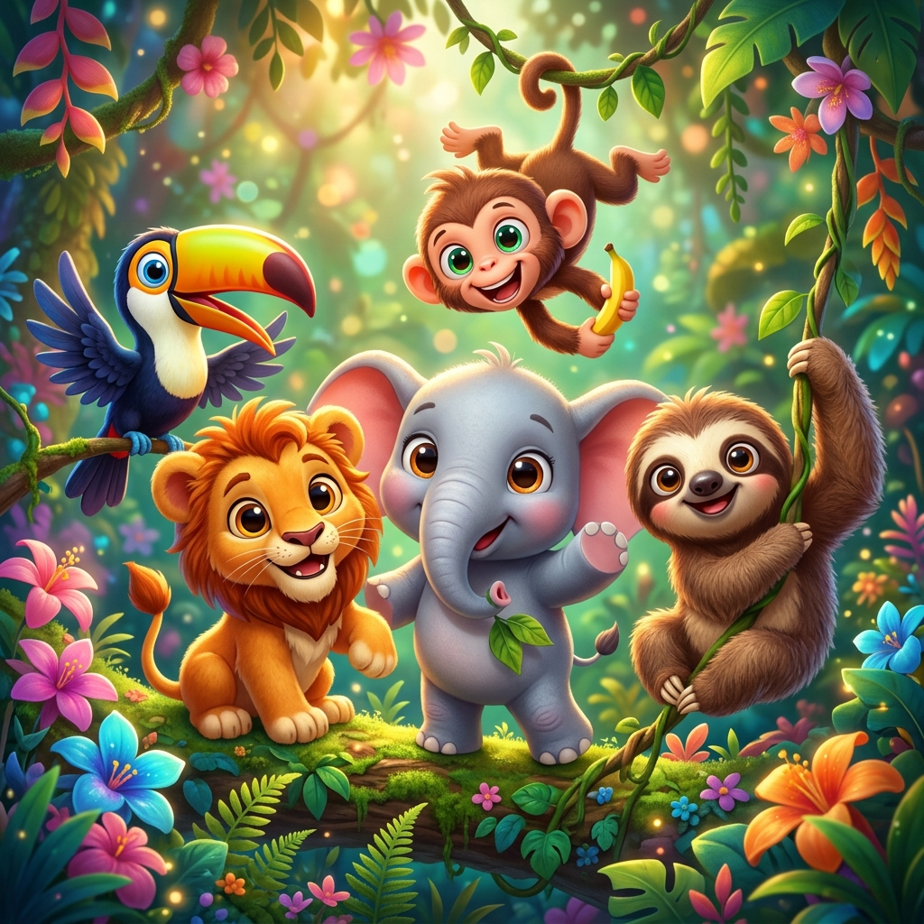
В джунглях животные нашли странные слова.
Но они перевернулись!
Поможем им прочитать?

Slide 3

КОТ
СТАРТ

Slide 4
СЛОН
СТАРТ

Slide 5
СИНИЙ
СТАРТ

Slide 6
БЕЛЫЙ
СТАРТ

Slide 7
ДИКИЙ
СТАРТ

Slide 8
МИЛЫЙ
СТАРТ

Slide 9
ЦЕЛЫЙ
СТАРТ

Slide 10
ОВОЩИ
СТАРТ

Slide 11
ЯЩИК
СТАРТ

Slide 12
УЖАС
СТАРТ

Slide 13
ЛУЖЫ
СТАРТ

Slide 14
ЛИСА
СТАРТ

Slide 15
РУКА
СТАРТ

Slide 16
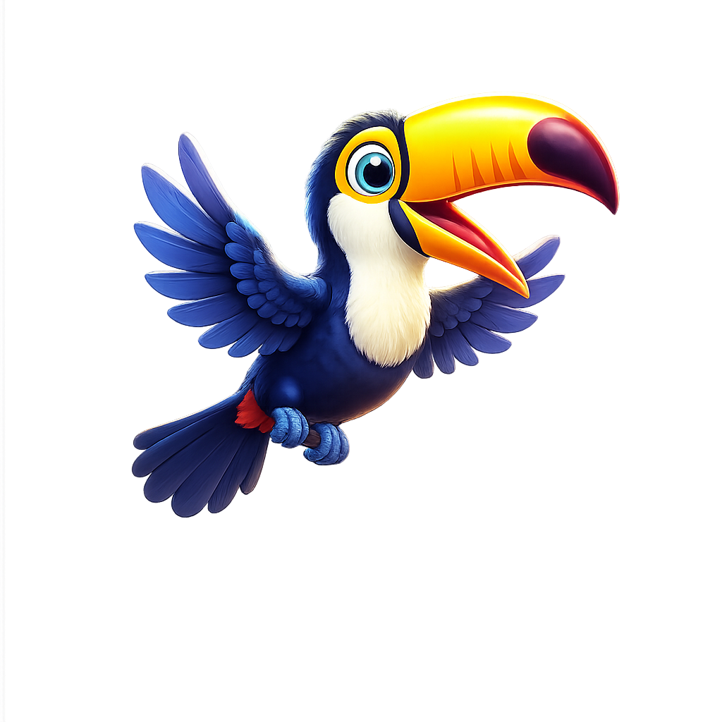
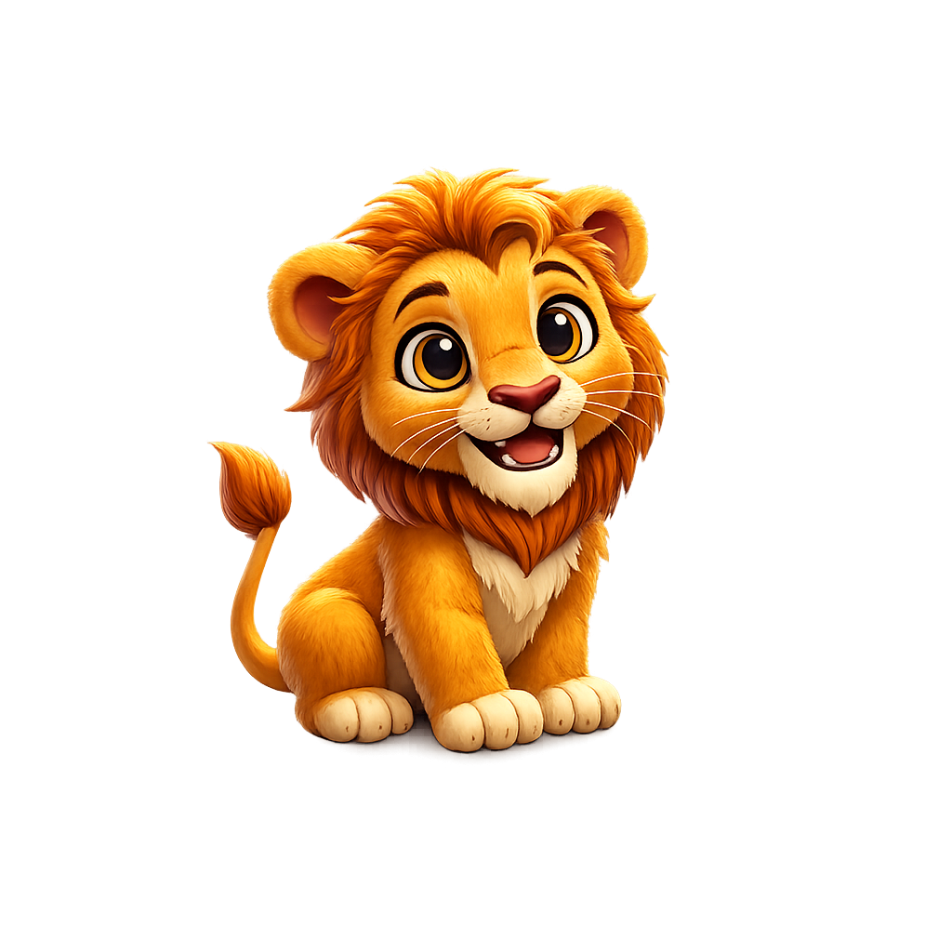
Ты помог всем животным джунглей!
Теперь они умеют читать правильно

